Slide 1
Announcement
>> 아지트
>> [/08] Google 전체 모임
>> [/12] 이른 수업
Notes:
저번 OT때 과제를 내드렸는데 모두 기억하시나요??
혹시 못하신 분 계신가요??

Slide 2

Notes:
자 첫 번째 수업의 시작입니다.
저번 주 수업은 0번째 수업이었구요, 이제부터 시작합니다.

Slide 3
Review. Homework
>> 도메인 구입
>> Chrome 설치
>> Sublime Text 2 설치
>> HTML / CSS / jQuery
>> Python 꾸준히 공부하기
Notes:
저번 OT때 과제를 내드렸는데 모두 기억하시나요??
혹시 못하신 분 계신가요??

Slide 4
Preview. 수업자료 링크
>> http://bit.ly/ToO6Aj
Notes:
이번 수업에 사용할 수업자료 링크입니다. 이것저것 들어있으니 지금 다들 켜서 들어가 두세요.

Slide 5
우리의 목표는?
Notes:
자 본격적인 수업의 시작인데요, 우선 우리가 이 수업을 통틀어 이루고자 하는 목표가 뭘까요??
[물어보고 답하는 시간 조금]
[➔ 웹 서비스로

Slide 6
웹 서비스 (Web Service)
>> 인터넷을 통해 제공되는 서비스
>> 모바일 웹 서비스, 검색 엔진 등도 해당
Notes:
1일차 숙제 입니다.

Slide 7
IDEA ?
Notes:
자 본격적인 수업의 시작인데요, 우선 우리가 이 수업을 통틀어 이루고자 하는 목표가 뭘까요??
[물어보고 답하는 시간 조금]
[➔ 웹 서비스로

Slide 8
IDEA !
Notes:
자 본격적인 수업의 시작인데요, 우선 우리가 이 수업을 통틀어 이루고자 하는 목표가 뭘까요??
[물어보고 답하는 시간 조금]
[➔ 웹 서비스로

Slide 9

Twitter
Notes:
트위터 140자의 간편한 마이크로 블로그에서 시작

Slide 10

Snapchat
Notes:
스냅챗(Snapchat) 공유시간을 지정한 뒤, 공유한 사진이 일정시간이 지나면 자기 폭파(삭제) 됨
한번 보고 5초후 펑.

Slide 11


Likelion 1기
Notes:
1기에서 성공한 서비스들

Slide 12
간단한 아이디어로도
충분히 멋진 웹 서비스를
만들 수 있다.

Slide 13

서버 & 클라이언트
클라이언트 : 서버에 웹 페이지 요청
서버 : 요청에 알맞은 정보를 보내준다
Notes:
이게 서버입니다.
서버는 커다란 컴퓨터라고 생각하면 됩니다.
클라이언트는 우리가 사용하는 컴퓨터쪽이라고 생각하면 되는데, 서버에 정보를 요청하면 서버는 그 중에서 알맞은 정보를 골라서 돌려줍니다.

Slide 14
웹 브라우저
웹페이지를 보여주는 클라이언트 프로그램
서버에서 받은 정보를 브라우저를 통해 시각화
Notes:
브라우저는 프로그램입니다.
어떤 프로그램이냐 하면,

Slide 15
웹 브라우저
웹페이지를 보여주는 클라이언트 프로그램
서버에서 받은 정보를 브라우저를 통해 시각화
Notes:
방금 말했던 클라이언트 프로그램입니다.

Slide 16
웹 브라우저
웹페이지를 보여주는 클라이언트 프로그램
서버에서 받은 정보를 브라우저를 통해 시각화

Slide 17
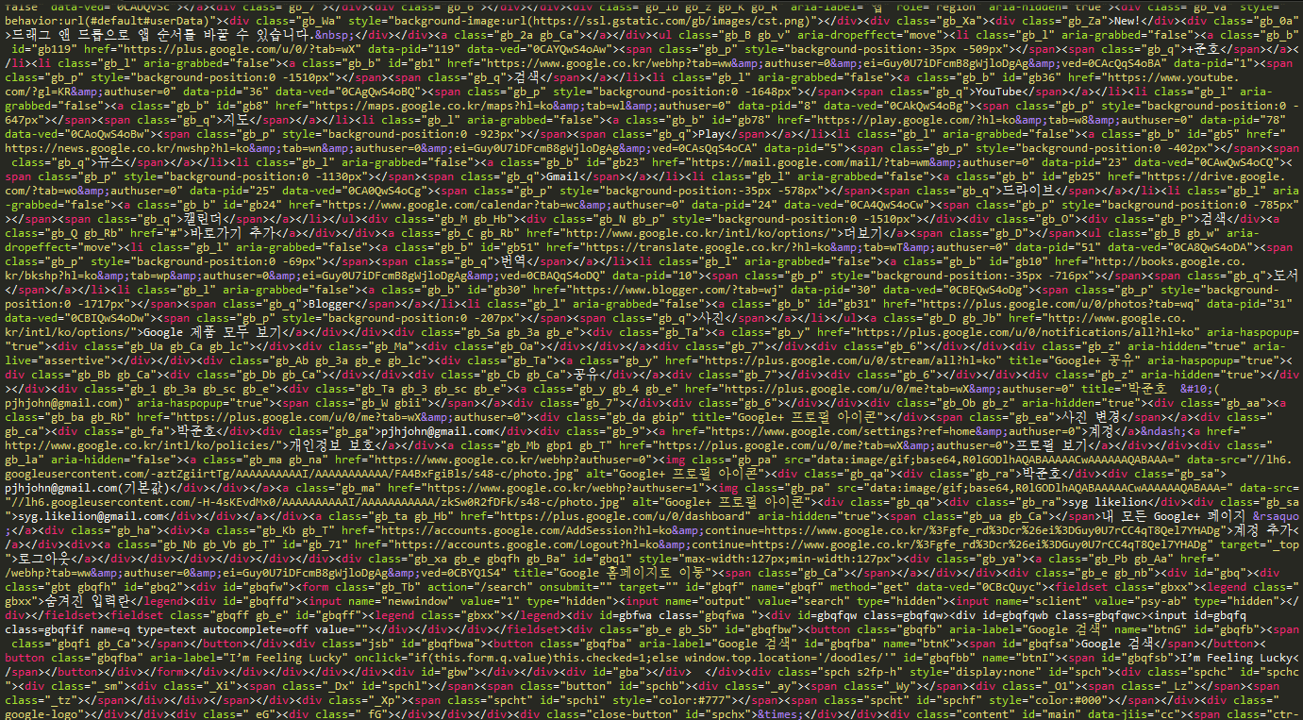
웹 브라우저
웹페이지를 보여주는 클라이언트 프로그램
서버에서 받은 정보를 브라우저를 통해 시각화

Slide 18
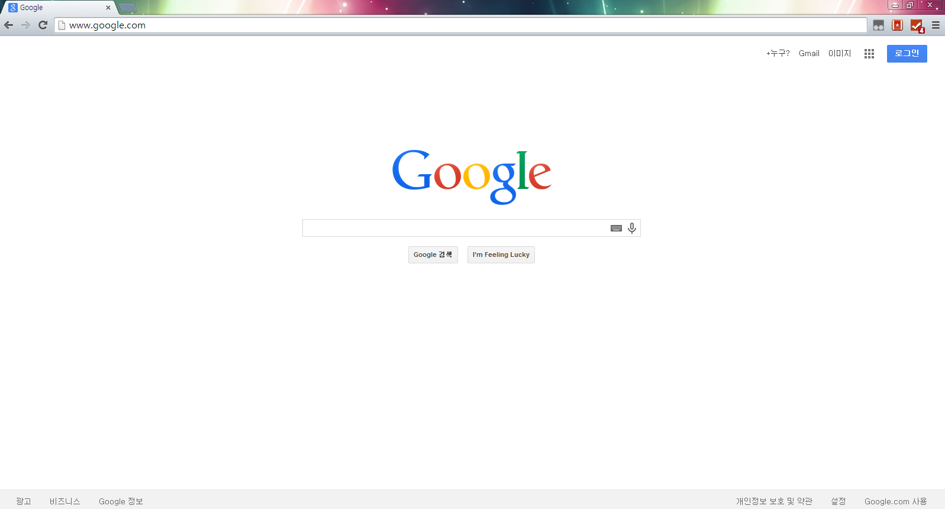
웹 브라우저
웹페이지를 보여주는 클라이언트 프로그램
서버에서 받은 정보를 브라우저를 통해 시각화

Slide 19
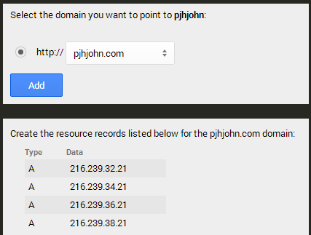
IP 주소
컴퓨터와 통신장비에 부여되는 고유 주소
IP주소를 사용하여 통신 [0.0.0.0 ~ 255.255.255.255]
Notes:
인터넷 상에서 컴퓨터의 주소

Slide 20

도메인
사람이 기억하기 쉽게 지정된 이름 주소
“216.239.32.21” 대신 “pjhjohn.com”
Notes:
도메인, 홈페이지 주소의 닉네임.
뒤에 설명할 DNS가 이 도메인과 IP주소를 연결해주는 역할을 하게 된다.
기관별 / 나라별로 세분화

Slide 21

DNS (Domain Name System)
Domain
도메인을 IP주소로 변경해주는 전화번호부 기능
“pjhjohn.com” → “216.239.32.21”
Notes:
그거에 이름붙인게 도메인이다. 닉네임

Slide 22
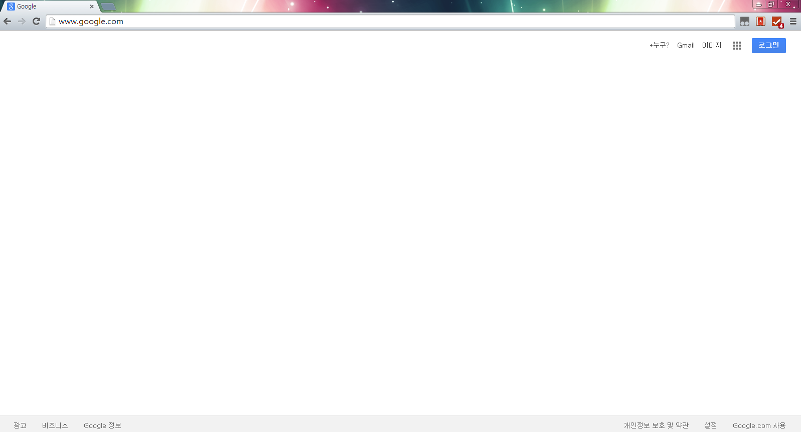
DNS 작동 순서
브라우저 : “www.google.com”

Slide 23
DNS 작동 순서
DOMAIN NAME SERVER
“www.google.com” → 74.125.224.72
Notes:
이게 서버입니다.
서버는 커다란 컴퓨터라고 생각하면 됩니다.
클라이언트는 우리가 사용하는 컴퓨터쪽이라고 생각하면 되는데, 서버에 정보를 요청하면 서버는 그 중에서 알맞은 정보를 골라서 돌려줍니다.

Slide 24
DNS 작동 순서
브라우저 :“http://74.125.224.72”

Slide 25
DNS 작동 순서
WEB SERVER
http://74.125.224.72 → 요청에 대한 자료
Notes:
이게 서버입니다.
서버는 커다란 컴퓨터라고 생각하면 됩니다.
클라이언트는 우리가 사용하는 컴퓨터쪽이라고 생각하면 되는데, 서버에 정보를 요청하면 서버는 그 중에서 알맞은 정보를 골라서 돌려줍니다.

Slide 26
DNS 작동 순서
브라우저 : 시각화!!!!!!!

Slide 27
DNS 작동 순서
사용자 : !!!!

Slide 28
HTTP
HYPER TEXT
TRANSFER
PROTOCOL
브라우저 ⬄ 서버간 통신에서 정해진 약속
https : http보다 보안좋은 통신 방식

Slide 29



서버 사이드 언어
Notes:
평범한 서버 사이드 언어들 얘네들은 구리다.

Slide 30

서버 사이드 언어 @ Likelion 1기
Notes:
1기는 루비라는 스크립트 언어를 사용

Slide 31

서버 사이드 언어 @ Likelion 2기
Notes:
2기는 저번시간에도 말씀드렸듯이 파이썬을 사용하겠다.
왜 파이썬인가?
초심자가 다루기에 가장 쉬운 언어 중 하나이고
그럼에도 불구하고 속도도 빠른 편이고
이미 쉬운데 더 쉽게 만들어주는 Flask, Django 등
많은 framework이 존재합니다.

Slide 32


서버 환경
App Engine
Notes:
구글 앱엔진 쓸거임.
웹 서비스를 하려면 서버가 필요한데, 구글 앱 엔진은 구글 서버를 사용할 수 있게 해주는 엔진입니다.

Slide 33
여러분의 취향
저희가 정해드립니다
Notes:
출처 1기 ppt http://likelion.net/aws/lion.pdf

Slide 34
0. 숫자는 0부터 시작한다.

Slide 35
1. Sublime Text는 에디터다 (X)

Slide 36
1. Sublime Text는 에디터다 (X)
에디터는 Sublime Text이다 (O)

Slide 37
2. Chrome은 브라우저다 (X)

Slide 38
2. Chrome은 브라우저다 (X)
브라우저는 Chrome이다 (O)

Slide 39
3. Google은 검색엔진이다 (X)

Slide 40
3. Google은 검색엔진이다 (X)
검색엔진은 Google이다 (O)

Slide 41
4. C? Java?

Slide 42
4. C? Java?
우리는 Python만 판다.

Slide 43
4. C? Java?
우리는 Python만 판다.
누가 물어보면

Slide 44
4. C? Java?
우리는 Python만 판다.
누가 물어보면
“스크립트 언어가 짱이니까요.”
라고 대답하면 좀 있어 보일 수 있다.

Slide 45
Sublime Text
Sublime Text
코딩을 위한 쩌는 메모장

Slide 46
Sublime Text
Sublime Text
자세한 건 To Be Continued!!
Notes:
확장성이 좋고 빠르고 가볍다는 특성
많은 개발자에게 호평 받는 에디터

Slide 47
여기까지는
Notes:
확장성이 좋고 빠르고 가볍다는 특성
많은 개발자에게 호평 받는 에디터

Slide 48
인트로.
Notes:
확장성이 좋고 빠르고 가볍다는 특성
많은 개발자에게 호평 받는 에디터

Slide 49
수업 시작합니다.
Notes:
확장성이 좋고 빠르고 가볍다는 특성
많은 개발자에게 호평 받는 에디터

Slide 50
띄운다. 비행기.
Notes:
확장성이 좋고 빠르고 가볍다는 특성
많은 개발자에게 호평 받는 에디터

Slide 51
안된다. 폰트.
Notes:
확장성이 좋고 빠르고 가볍다는 특성
많은 개발자에게 호평 받는 에디터

Slide 52
띄운다. Airplane.
Notes:
확장성이 좋고 빠르고 가볍다는 특성
많은 개발자에게 호평 받는 에디터

Slide 53
Google App Engine
Notes:
확장성이 좋고 빠르고 가볍다는 특성
많은 개발자에게 호평 받는 에디터

Slide 54
주석
주석.
Notes:
확장성이 좋고 빠르고 가볍다는 특성
많은 개발자에게 호평 받는 에디터

Slide 55
주석
코멘트.
Notes:
확장성이 좋고 빠르고 가볍다는 특성
많은 개발자에게 호평 받는 에디터

Slide 56
주석
Why 주석?
Notes:
확장성이 좋고 빠르고 가볍다는 특성
많은 개발자에게 호평 받는 에디터

Slide 57
주석
가독성을 위해
Notes:
확장성이 좋고 빠르고 가볍다는 특성
많은 개발자에게 호평 받는 에디터

Slide 58
주석
Why 가독성?
Notes:
확장성이 좋고 빠르고 가볍다는 특성
많은 개발자에게 호평 받는 에디터

Slide 59
주석
이해하기 위해.
Notes:
확장성이 좋고 빠르고 가볍다는 특성
많은 개발자에게 호평 받는 에디터

Slide 60
주석
누가?
Notes:
확장성이 좋고 빠르고 가볍다는 특성
많은 개발자에게 호평 받는 에디터

Slide 61
주석
내가.
Notes:
확장성이 좋고 빠르고 가볍다는 특성
많은 개발자에게 호평 받는 에디터

Slide 62
주석
네가.
Notes:
확장성이 좋고 빠르고 가볍다는 특성
많은 개발자에게 호평 받는 에디터

Slide 63
새로운 친구
W3Schools
Notes:
확장성이 좋고 빠르고 가볍다는 특성
많은 개발자에게 호평 받는 에디터

Slide 64
새로운 친구
www.w3schools.com
Notes:
확장성이 좋고 빠르고 가볍다는 특성
많은 개발자에게 호평 받는 에디터

Slide 65
W3SCHOOLS/HTML
span video audio
div h1 h2 …
img p ul/ol em
br b strong a
&lt; &gt; &nbsp;
Notes:
확장성이 좋고 빠르고 가볍다는 특성
많은 개발자에게 호평 받는 에디터

Slide 66
W3SCHOOLS/HTML
id class
href alt
title src
Notes:
확장성이 좋고 빠르고 가볍다는 특성
많은 개발자에게 호평 받는 에디터

Slide 67
W3SCHOOLS/CSS
position display
color font-family
border-radius padding
margin background-img
width height text-align
line-height vertical-align
float clear overflow
z-index
Notes:
확장성이 좋고 빠르고 가볍다는 특성
많은 개발자에게 호평 받는 에디터

Slide 68
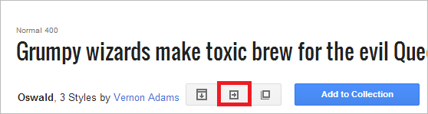
W3SCHOOLS/FONT
www.google.com/fonts
Notes:
확장성이 좋고 빠르고 가볍다는 특성
많은 개발자에게 호평 받는 에디터

Slide 69
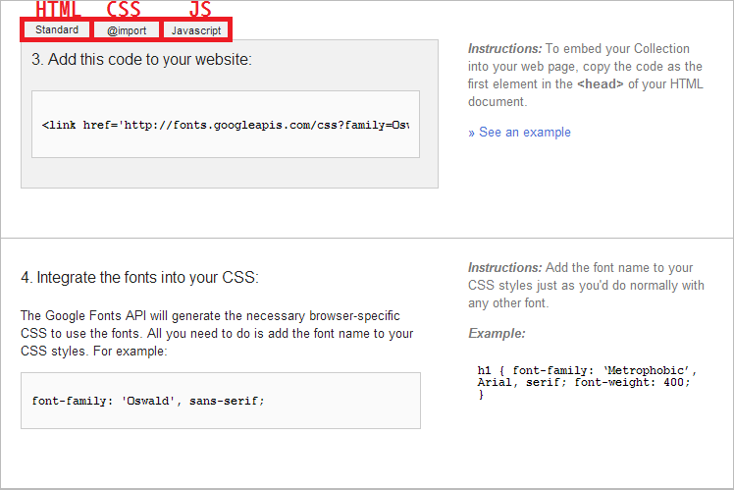
W3SCHOOLS/FONT
Notes:
확장성이 좋고 빠르고 가볍다는 특성
많은 개발자에게 호평 받는 에디터

Slide 70
Homework [Due : 07.05]
>> 각자 홈페이지 만들기
>> [도메인 주소를 메일로 제출]
>> 홈페이지 도메인 이어주기
>> 파이썬 꾸준히 공부하기!
Notes:
저번 OT때 과제를 내드렸는데 모두 기억하시나요??
혹시 못하신 분 계신가요??

